Slide 1

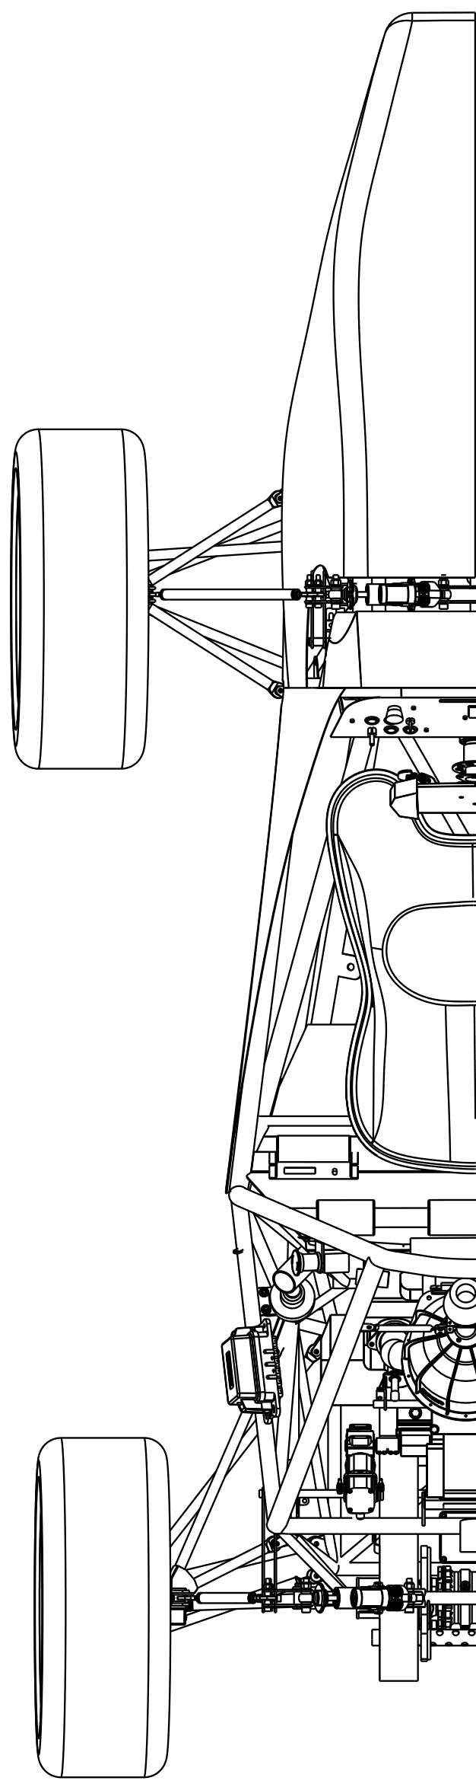







Caractéristiques
Masse :
Châssis : tubulaire acier
Moteur : Honda CBR 600 RR
Liaison au sol : triangulation en carbone
Roues : 13 pouces
Carrosserie : composite
L’EPSA, c’est chaque année une équipe d’une quarantaine d’élèves ingénieurs de l’École Centrale de Lyon chargée pendant chaque année de la conception et de la réalisation de prototypes destinés à participer à la compétition étudiante internationale du Formula Student.
La conception du véhicule est assurée par les élèves-ingénieurs, tandis que la fabrication des pièces est réalisée par les élèves des écoles partenaires. Ainsi l’écurie EPSA, véritable entreprise-école, fait travailler en mixité sociale et professionnelle des élèves-ingénieurs, des élèves-managers, des apprentis et des étudiants en leur permettant de mettre en application les connaissances acquises durant leurs différents cursus.

Slide 2



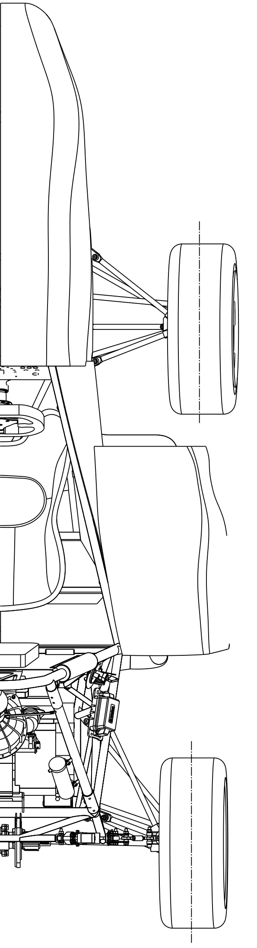
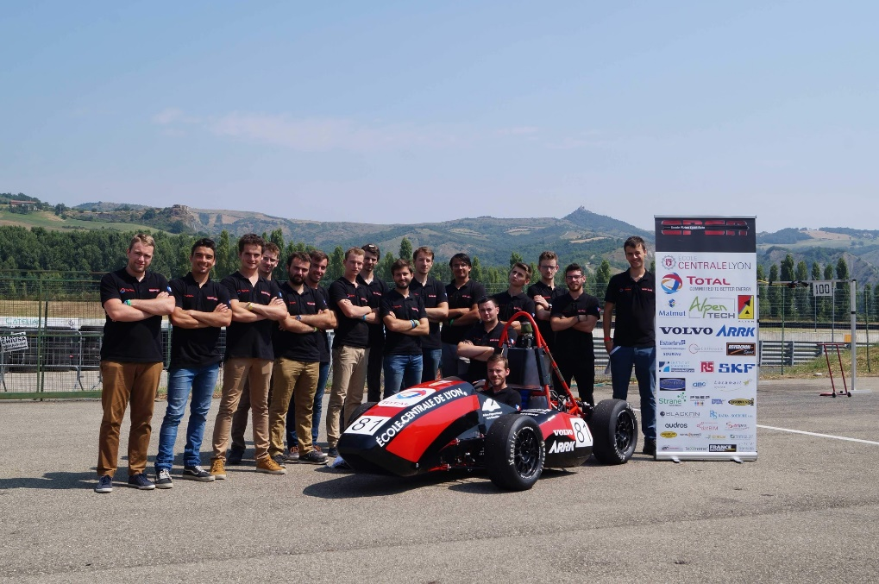








F O R M U L A
Caractéristiques
Masse : 237kg
Châssis : tubulaire acier
Moteur : Honda CBR 600 RR
Liaison au sol : doubles triangles en carbone
Roues : 13 pouces
Carrosserie : composite
Créée par la Society of Automotive Engineers (SAE), le Formula Student rassemble plus de 800 équipes faisant partie des plus prestigieuses universités du monde, servant de véritable vitrine pour ces dernières.
Les participants sont jugés au cours d’épreuves statiques (Cost Report, Business Plan, Design Report, Scrutineering) puis d’épreuves dynamiques (Accélération, Skid Pad, Endurance, Autocross, Efficiency...).
“It’s not about getting faster; it’s about getting smarter” - Formula Student Germany
“There are two really innovative forms of motorsport left: Formula one and Formula Student.” - Ross Brown
“Courses taught me theory, competitions made me an engineer” Philllip Tischler

